Slide 1
Android Development for Beginners
Лекция 4
Списковые представления и Адаптеры

Slide 2
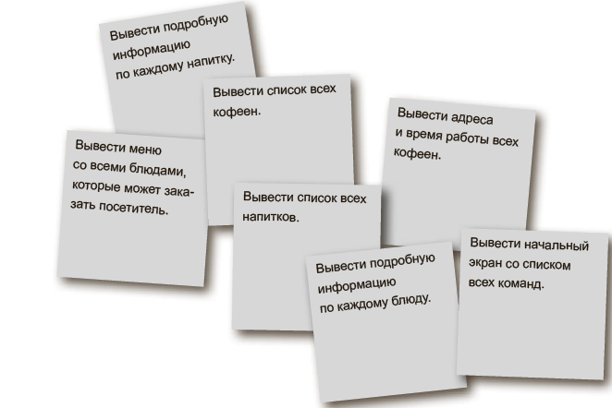
Каждое приложение начинается с идей
Все эти идеи будут полезны для пользователя. Но как построить разработчику из них интуитивно понятное, хорошо организованное приложение?
App кофейня Starbuzz

Slide 3
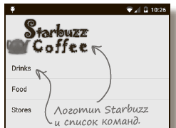
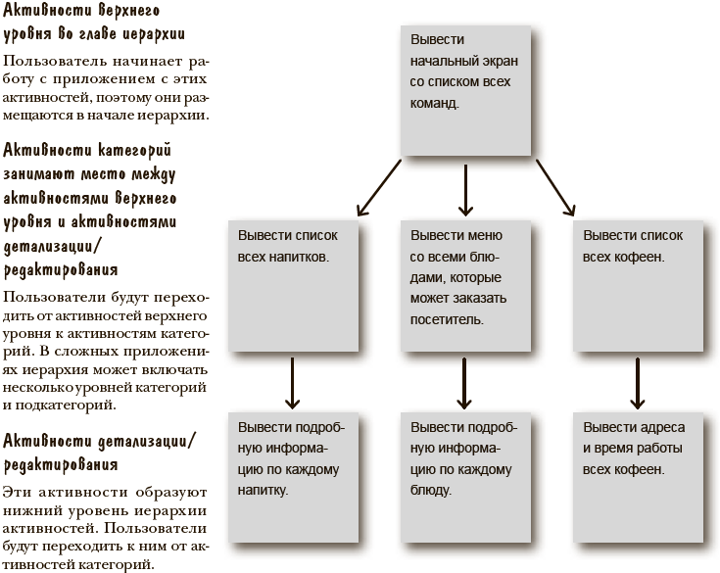
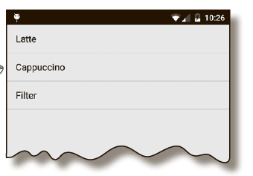
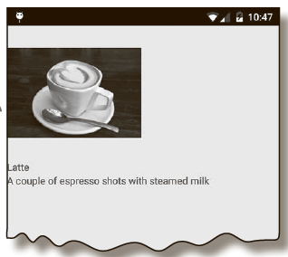
Классифицируйте ваши идеи на три типа Активности:

Slide 4
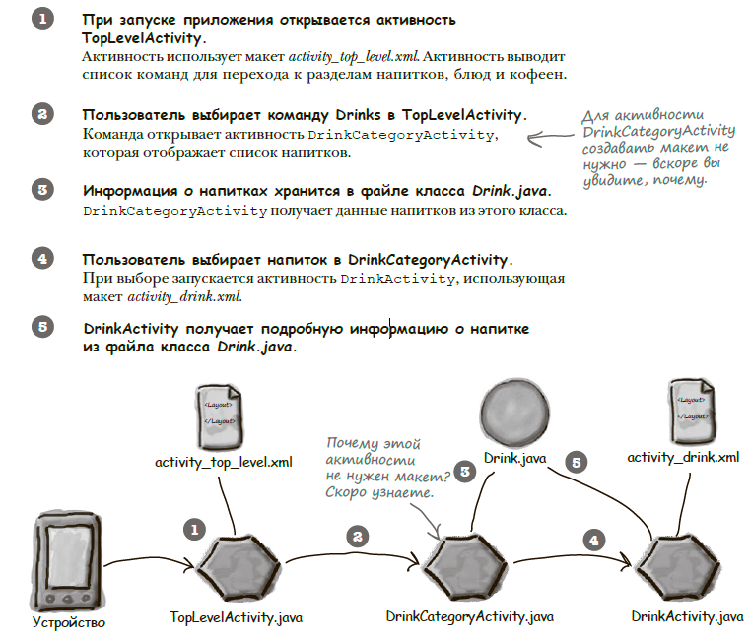
Структура приложения

Slide 5
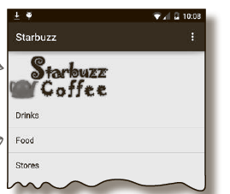
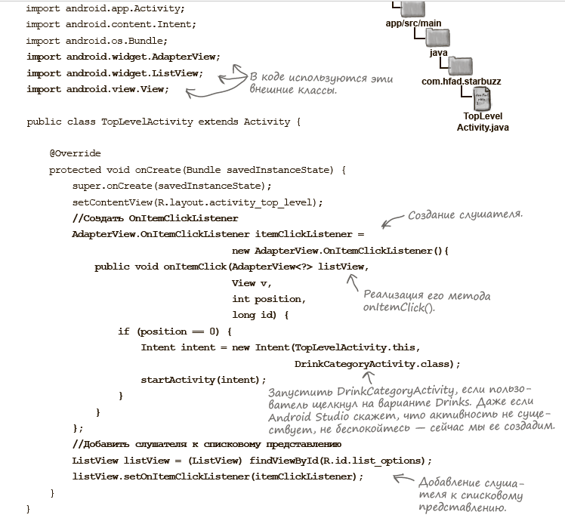
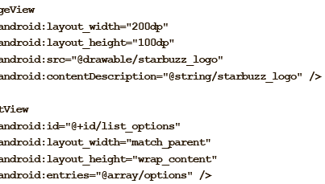
Верхний уровень

Slide 6
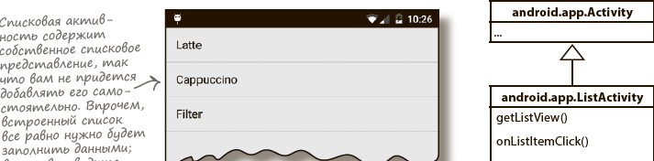
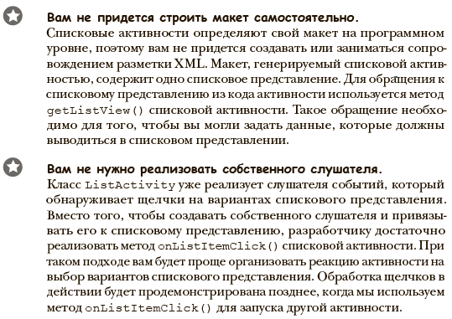
Активность категории Списковая активность (ListActivity)

Slide 7
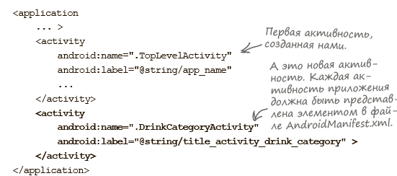
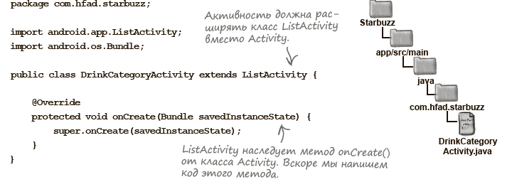
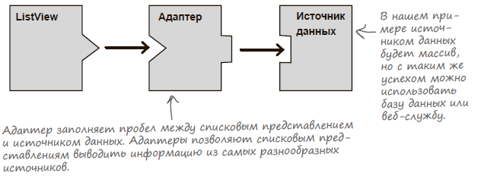
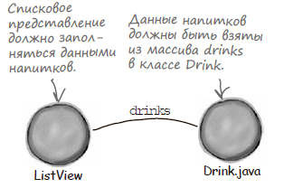
Создать заполнить данными ListActivity
Если данные:
Базе данных
Массив java (и даже не String)

Slide 8
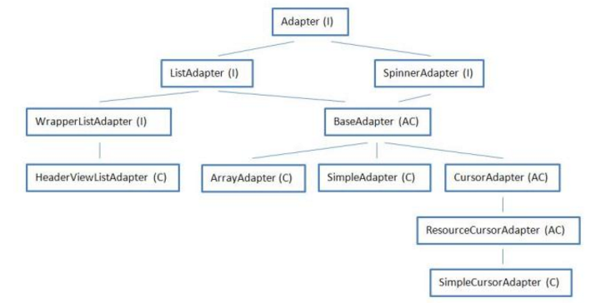
Адаптер
Адаптер – мост между набором данных и объектом, использующим эти данные. Также адаптер отвечает за создание View-компонента для каждой единицы данных из набора.
Класс SimpleAdapter. Принимает на вход список Map-объектов, где каждый Map-объект – это список атрибутов. Кроме этого на вход принимает два массива – from[] и to[]. В to указываем id экранных элементов, а в from имена(key) из объектов Map, значения которых будут вставлены в соответствующие (из from) экранные элементы.
Интерфейс Adapter. Описывает базовые методы, которые должны содержать адаптеры: getCount, getItem, getView и пр.
Интерфейс ListAdapter. Этот интерфейс должен быть реализован адаптером, который будет использован в ListView (метод setAdapter). Содержит описание методов для работы с разделителями(separator) списка.
Интерфейс SpinnerAdapter. Адаптеры, реализующие этот интерфейс, используются для построения Spinner(выпадающий список или drop-down). Содержит метод getDropDownView, который возвращает элемент выпадающего списка
Класс ArrayAdapter<T>. Готовый адаптер, который мы уже использовали. Принимает на вход список или массив объектов, перебирает его и вставляет строковое значение в указанный TextView. Кроме наследуемых методов содержит методы по работе с коллекцией данных – add, insert, remove, sort, clear и метод setDropDownViewResource для задания layout-ресурса для отображения пунктов выпадающего списка.

Slide 9
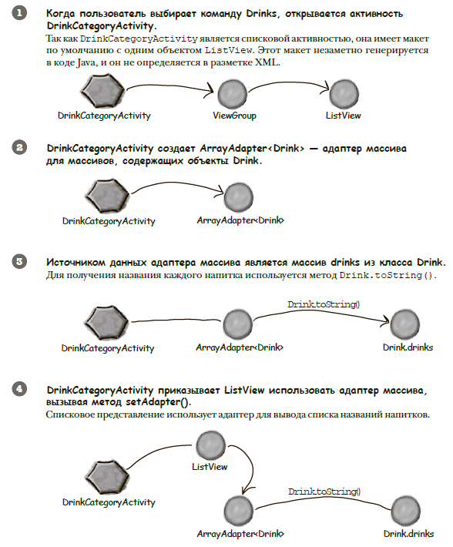
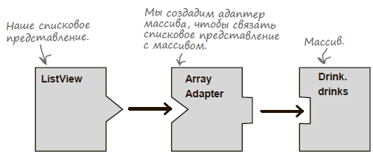
Адаптер

Slide 10
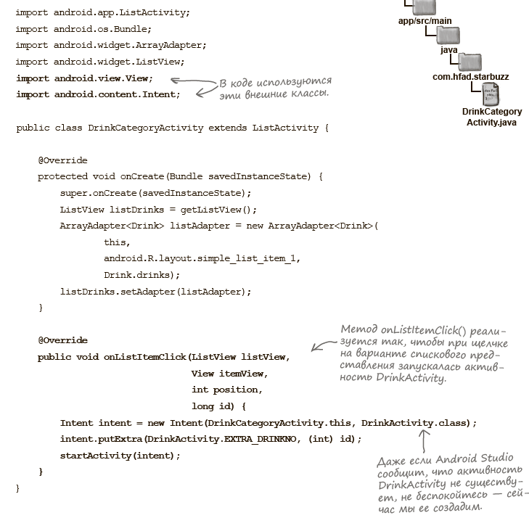
Передача данных активности с использованием метода onListItemClick()_

Slide 11
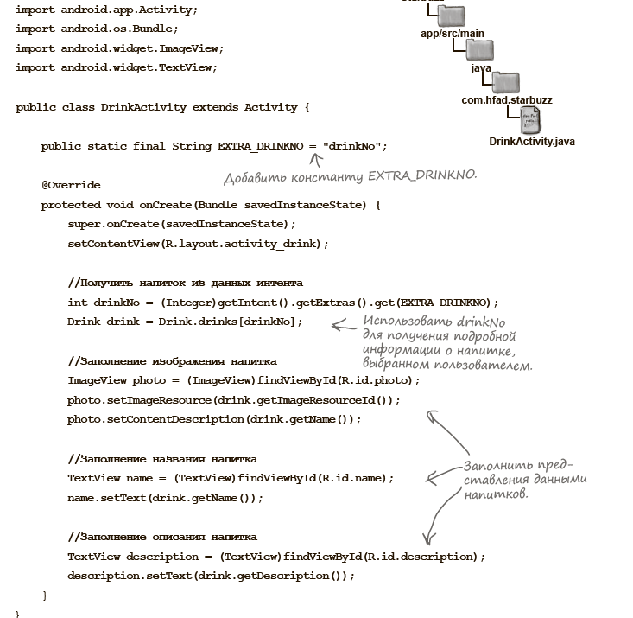
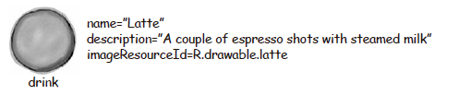
Обновление представлений

Slide 12
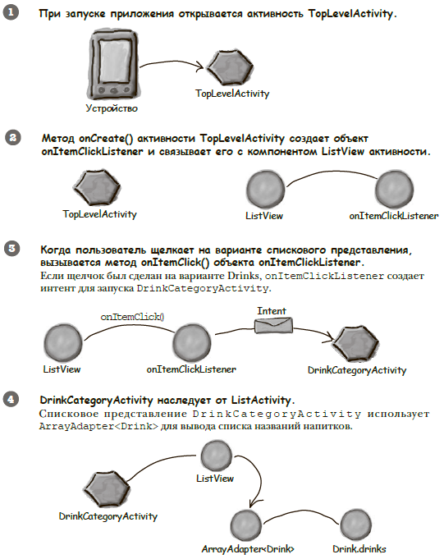
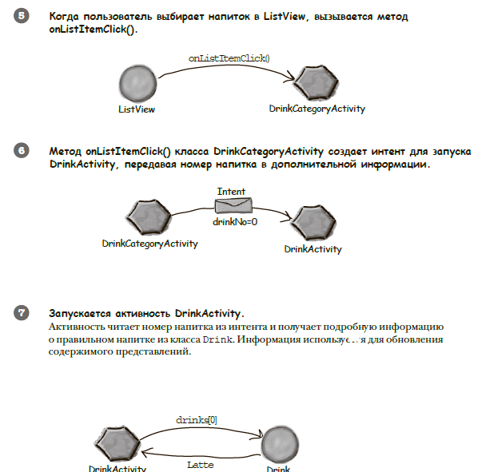
Обновление представлений

Slide 13
Задание и полезные ссылки
Создать приложение из нескольких активностей
По нажатию кнопки открывать разные активности
Дописать в ваш калькулятор Activity для результата.
По нажатию на кнопку запустить внешнее приложение(например Google Maps)
Создать загрузочный экран. Вызывать его лишь один раз.
Полезные ссылки:
https://developer.android.com/guide/index.html
http://javarush.ru/
http://startandroid.ru/
http://developer.alexanderklimov.ru/android/

